Slide 1
ИМЕНКИ

Slide 2
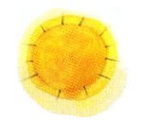
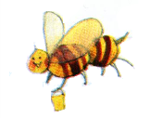
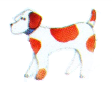
Именувај
сé
што е
нацртано.

Slide 3
пчела
сонце
облак
топка
куче
цвеќе
морков
мравка
девојче
ташна
роза
момче

Slide 4
Како се викаат зборовите кои што ги именувавме
на цртежите?
ИМЕНКИ
Што именуваат именките?
( Именки се зборови кои означуваат имиња на суштества, предмети и појави)
ИМЕНКИТЕ ИМЕНУВААТ СÉ ШТО НЕ ОПКРУЖУВА.

Slide 5
Другарот Томе
Се заљубив во Виолета,
но и Томе се заљуби во Виолета. Потоа се заљубив во Снеже, но и Томе. Потоа се заљубив во Љубица, но и Томе почна да пати по неа.
Виолета
Toме
Снеже
Љ

Slide 6
ИМЕНКИ
По што се разликуваат именките од десната и левата страна?
момче
девојче
река
куче
мачка
град
Билал
Aна
Вардар
Шарко
Лили
Струга
ИМИЊАТА СЕ ПИШУВААТ СО ГОЛЕМА БУКВА.

Slide 7
Мери
Mарко
Гоце
Емин
Дорчо
Леси
Буби
Струга
Битола
Скопје
Тополчани
Имиња на луѓе
Имиња на животни
Имиња на градови и села
ИМИЊАТА СЕ ИМЕНКИ.
Имињата ги пишуваме со голема почетна буква.

Slide 8
ИГРА АСОЦИЈАЦИИ
A1
B1
C1
Тоше Проески
Скопје
Паѓа дожд.
A2
B2
C2
Горан Пандев
Охрид
Читам лектира.
A3
B3
C3
Кире Лазаров
Струга
Ирфан пее.
A4
B4
C4
Каролина Гочева
Подгорци
Зајакот брзо трча.
A
B
C
ИМИЊА
НА ЛУЃЕ
ИМИЊА НА МЕСТА
ПОЧЕТОК НА НОВА РЕЧЕНИЦА
КОНЕЧНО РЕШЕНИЕ
ГОЛЕМА БУКВА

Slide 9
ДА ПОВТОРИМЕ! Што научивме денес?
☺ Зборовите со кои именуваме се што не опкружува се викаат _________ .
Луѓето, животните и местата имаат свое ______.
☺ Напишаните имиња се _________.
☺ Имињата на луѓето, животните и местата ги пишуваме со _____________.
ИМЕНКИ
ИМЕ
ИМЕНКИ
ГОЛЕМА БУКВА

Slide 10
Од понудените зборови издвои ги именките, а потоа напиши краток текст во кој ќе ги употребиш именките.
велосипед
велосипед
Филип
Филип
сино
продавница
продавница
клупа
клупа
среќен
небо
небо
пее
книга
дрво
книга
дрво
сонце
сонце
зборува

Slide 11
Следуваат наставни ливчиња за проверка.

Slide 12
Да се претставиме!
Надополни ги речениците.
Моето име е________ __________.
Мајка ми се вика_________ _______.
Татко ми се вика_________ ________.
Имињата на моите наставнички
се________и _______.
Најдобар другар ми е_______ ________.
Живеам во__________.
Низ мојот град тече реката__________.
Блиску до градот е селото ____________.

Slide 13
Препиши ги речениците правилно.
 Внимавај при пишувањето на имињата.
ДЕВОЈЧЕТО АНА ЖИВЕЕ ВО СТРУГА.
НИЗ СКОПЈЕ ПОМИНУВА РЕКАТА ВАРДАР.
MAРА, БАБАТА ОД АНА, ЖИВЕЕ ВО БИТОЛА.
БАБА МАРА ИМА КУЧЕ БУБИ И МАЧКА ЉИЉИ.

Slide 14
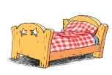
Именувај ги сликичките и запиши ја именката

Slide 15
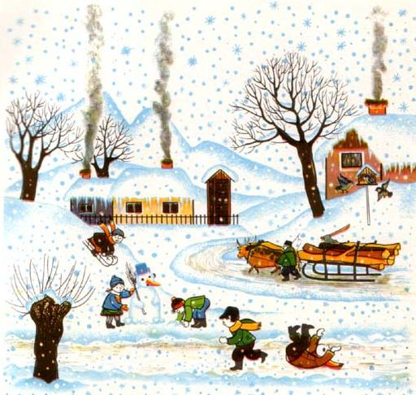

Slide 16
Наставно ливче
1. Поврзи го зборот со сликата.
ташна
ветер
дожд
мачка
куче
топка

Slide 17
Именувај сешто гледаш на сликата!
снегулки
оџак
чад
дрво
брег
ограда
вол
секира
момче
девојче
човек
деца
снег
санки
куќа
кров
пат
птици
шал
капа
нараквици

Slide 18
Именувај ги сликичките и запиши ја именката
ветер
снег
дожд
ташна
момче
мачка
Aлен
Љиљи
клавир
девојче
Mарина
сладолед
кревет

Slide 19
Наставно ливче
1. ПОВРЗИ ЈА СЛИКАТА СО ЗБОРОТ.
ветер
дожд
ташна
мачка
куче
топка

Slide 20
НЛ
ДА ПОВТОРИМЕ! Што научивме денес?
Зборовите со кои именуваме се околу нас се викаат ___________.
Луѓето, животните и местата имаат свое _______.
Напишаните имиња се
___________.
Имињата ги пишуваме со
____________________.
Моето име е
______________

Slide 21
Надополни ги речениците.
Моето име е________ __________.
Мајка ми се вика_________ _______.
Татко ми се вика_________ ________.
Имињата на моите учителки се______________.
Најдобар другар ми е_______ ________.
Живеам во градот__________.
Низ мојот град поминува реката__________.
Блиску до мојот град е селото ____________.

Slide 22
Именувај сешто гледаш на сликата!
НЛ
______ ______
______ ______
______ ______
______ ______
______ ______
______ ______
______ ______
______ ______
______ ______
______ ______
______ ______
______ ______
______ ______
______ ______

